Slide 1
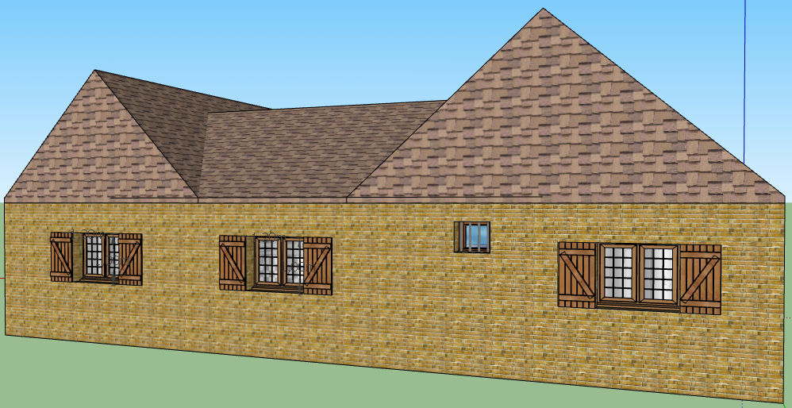
Amélioration énergétique

Slide 4
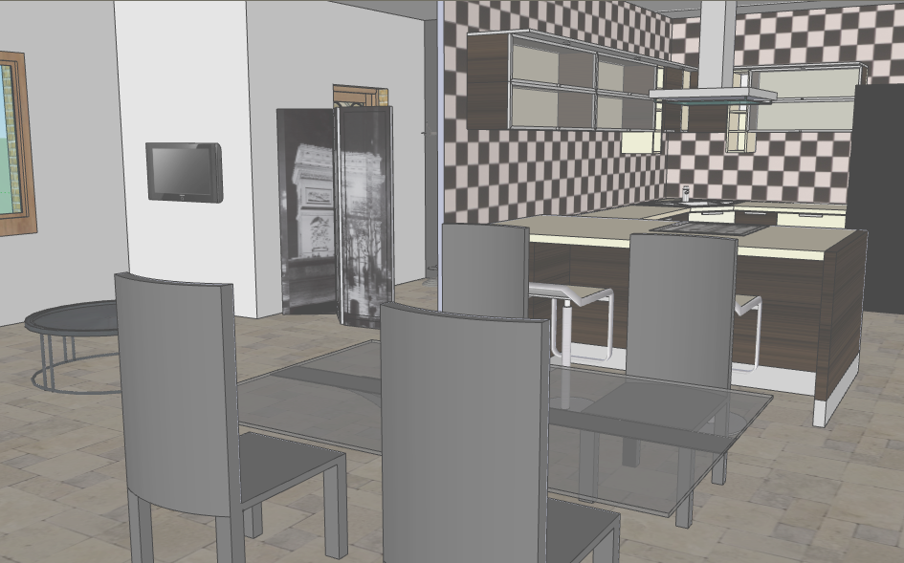
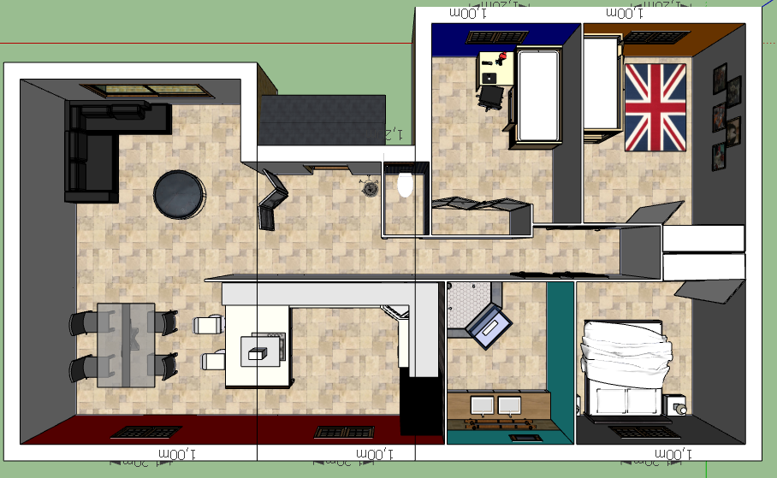
Modélisation 3D

Slide 5
APRES TRAVAUX

